Slide 1
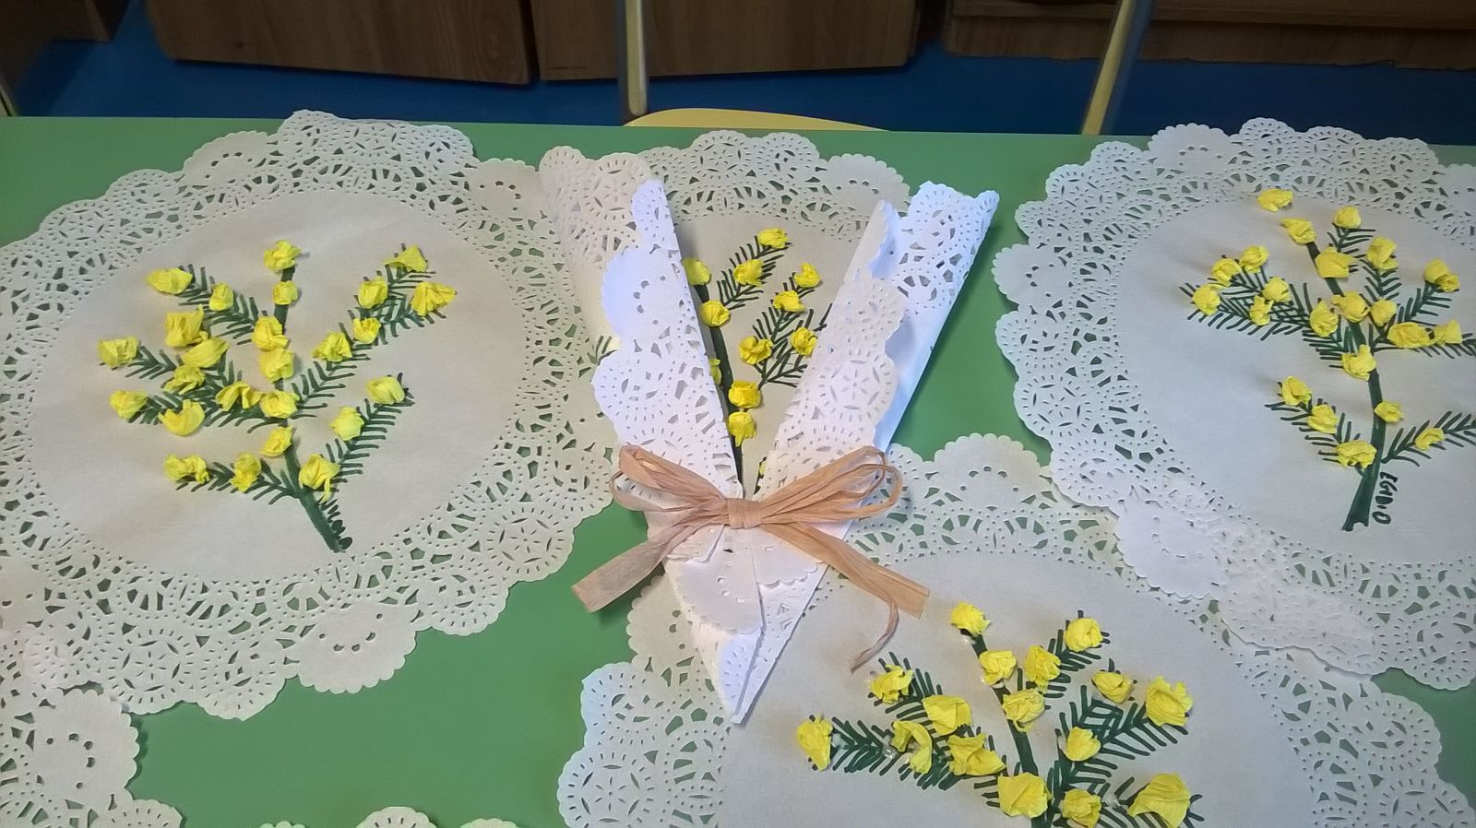
Scuola infanzia Aldo Moro
Corigliano Calabro
Festa della donna
08 marzo 2017

Slide 2
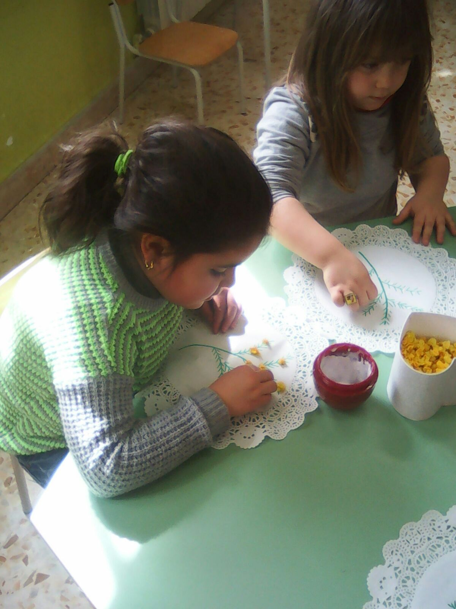
Scuola infanzia Aldo Moro
In occasione della festa della Donna gli alunni della scuola dell’infanzia, hanno realizzato la mimosa.

Slide 3
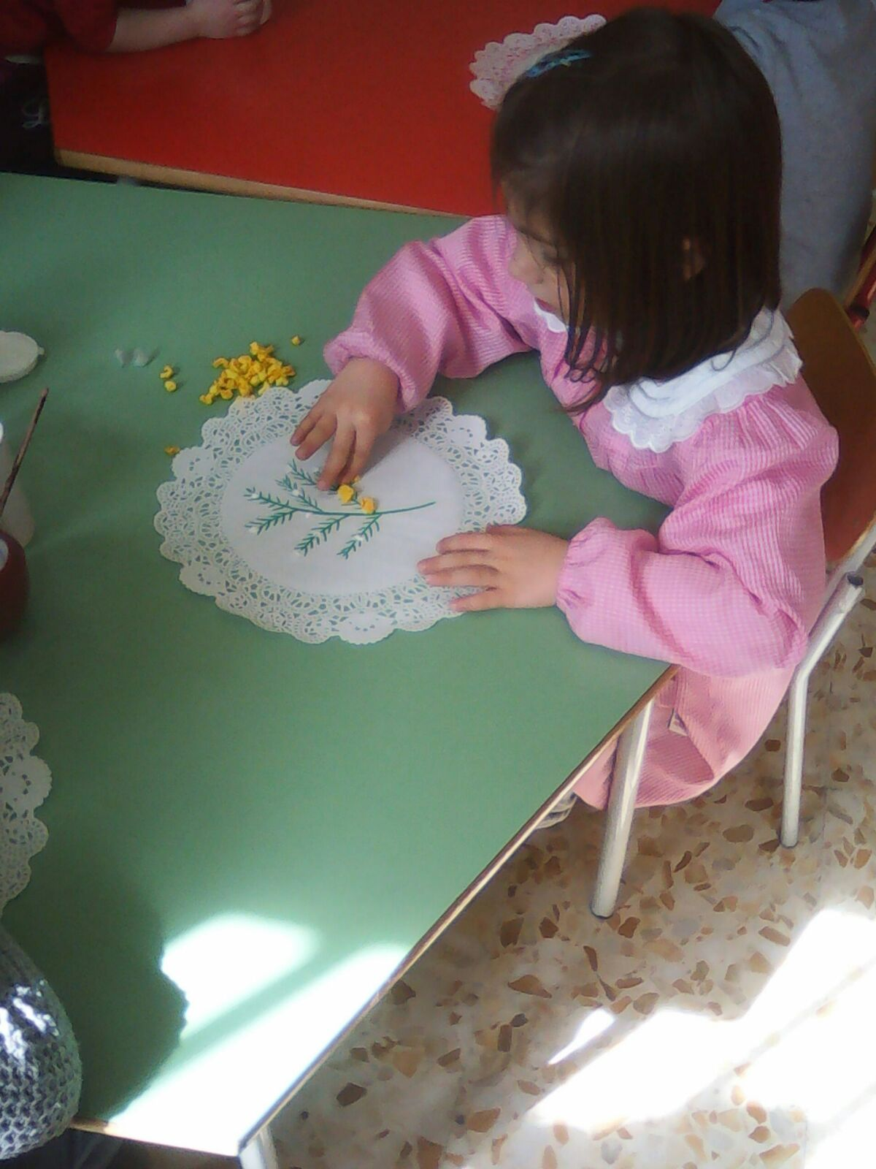
Scuola infanzia Aldo Moro
I bambini hanno incollato la carta crespa sullo stelo da loro disegnato sul centrino bianco.

